Slide 1


Сьогодні
Організація класу
20.01.2024

Slide 2

Сенкан «Математика»

Slide 3


Сьогодні
Перевірка домашнього завдання
20.01.2024
ПЕРЕВІРЯЄМО
ДОМАШНЄ
ЗАВДАННЯ

Slide 4
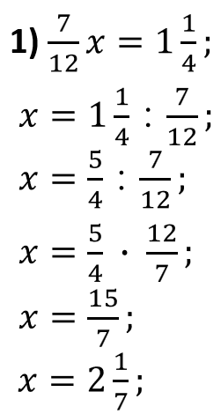
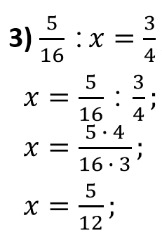

Сьогодні
2
рівень
20.01.2024
Завдання №450
Розв’яжи рівняння:
2 бали
2 бали
Підручник.
Сторінка
93

Slide 5

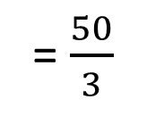
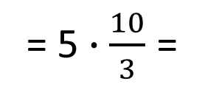
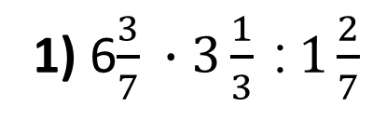
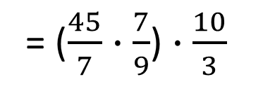
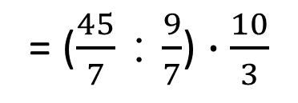
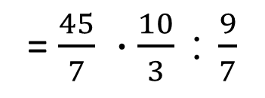
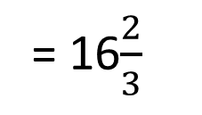
Сьогодні
3
рівень
20.01.2024
Завдання №458
Обчисли:
1) 6$\frac{3}{7} ∙3\frac{1}{3} ꓽ 1\frac{2}{7}$
= $\frac{45}{7} ∙\frac{10}{3} ꓽ \frac{9}{7}$
= ($\frac{45}{7} ꓽ \frac{9}{7}$) $∙$ $\frac{10}{3}$
= ($\frac{45}{7}∙\frac{7}{9}$) $∙$ $\frac{10}{3}$
= 5$∙\frac{10}{3}$ =
= $\frac{50}{3}$
= 16$\frac{2}{3}$
4 бали
Підручник.
Сторінка
94

Slide 6
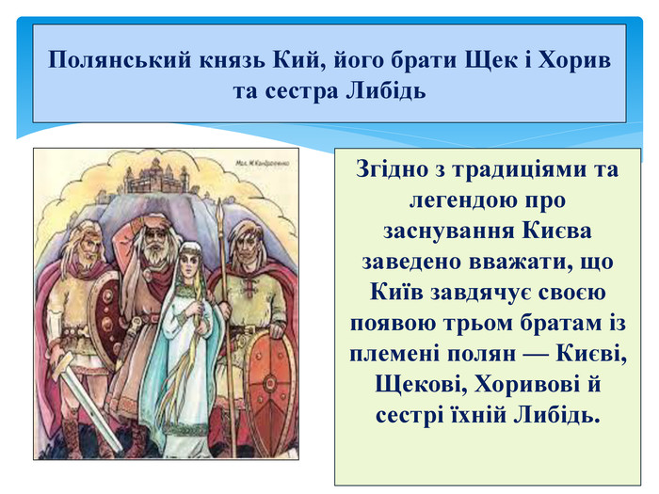
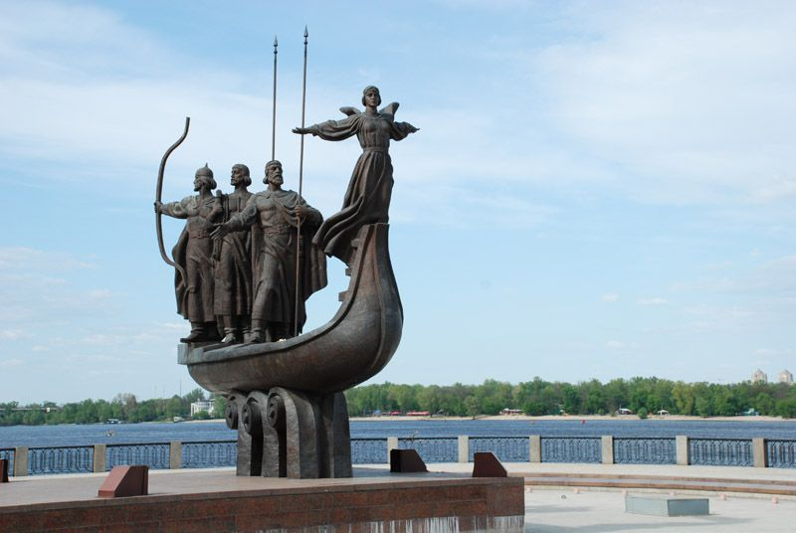

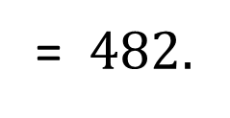
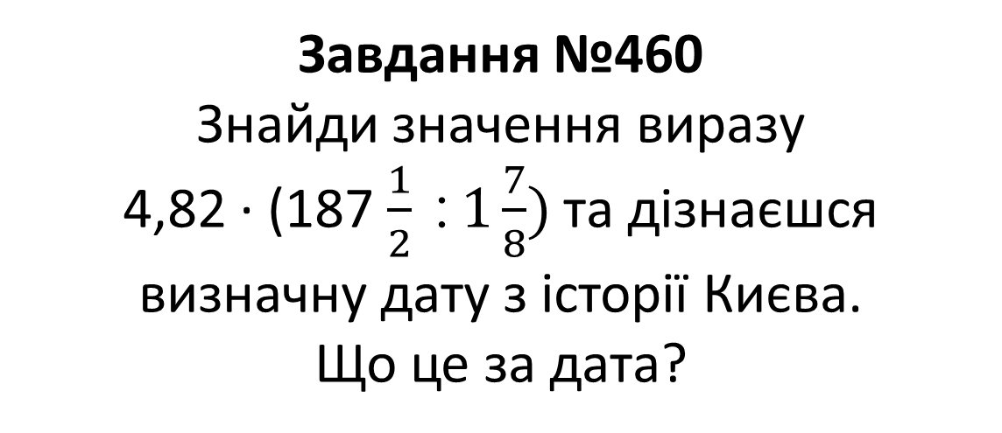
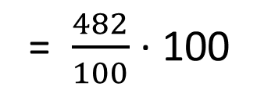
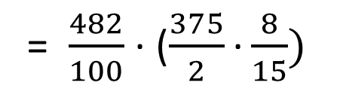
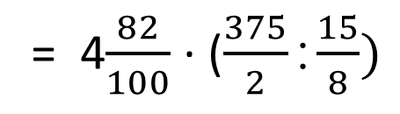
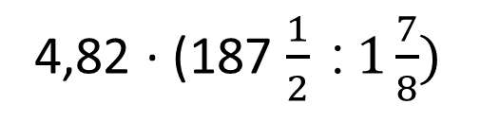
Сьогодні
3
рівень
20.01.2024
Завдання №460
Знайди значення виразу
4,82 ∙ (187 $\frac{1}{2} ꓽ 1\frac{7}{8})$та дізнаєшся визначну дату з історії Києва.
Що це за дата?
4 бали
Розв’язання
Підручник.
Сторінка
94
4,82 ∙ (187 $\frac{1}{2} ꓽ 1\frac{7}{8})$
= 4$\frac{82}{100}$ ∙ ($\frac{375}{2}ꓽ\frac{15}{8})$
= $\frac{482}{100}$ ∙ ($\frac{375}{2}\text{∙}\frac{8}{15})$
= $\frac{482}{100}$ $\text{∙}$ 100
= $482.$
Відповідь: Дата заснування Києва -482 р.

Slide 7

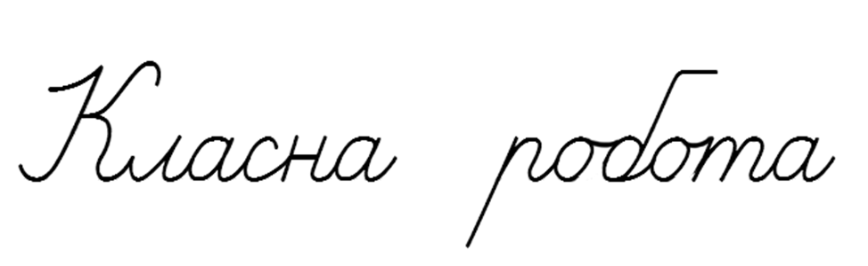

Математика
Розділ 1. Звичайні дроби
Сьогодні
Ділення звичайних дробів
Урок
№ 45

Slide 8


Сьогодні
20.01.2024
Повідомлення теми уроку та мотивація навчально-пізнавальної
діяльності учнів
Очікувані результати
Уміти скорочувати дроби
Множити і ділити звичайні дроби
Знаходити дріб від числа та відсоток від числа

Slide 9
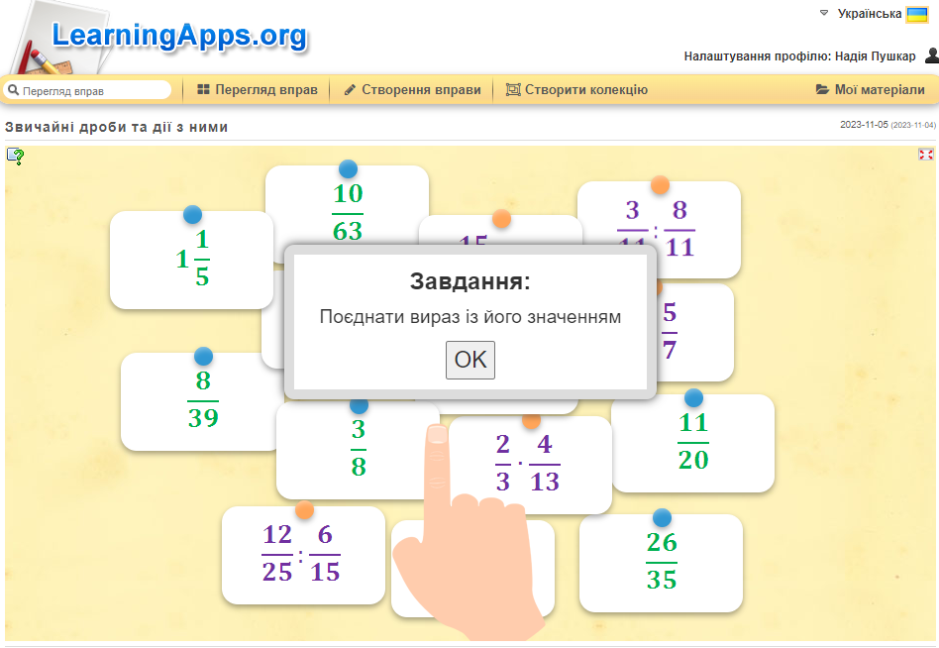
Інтерактивна вправа «Звичайні дроби»

Slide 10

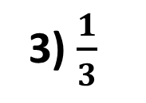
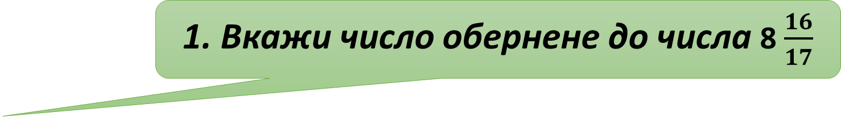
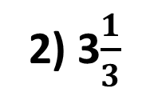
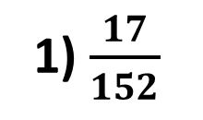

Сьогодні
20.01.2024
Повідомлення теми уроку та мотивація навчально-пізнавальної
діяльності учнів
Завдання від Мудрої сови
1. Вкажи число обернене до числа 8 $\frac{16}{17}$
2. Знайди частку 5 $\frac{1}{3}$: 1 $\frac{3}{5}$
3. Обчисли:
$\frac{12}{75}$: $\frac{9}{20}$ ∙ $\frac{15}{16}$
1) $\frac{17}{152}$
2) 3$\frac{1}{3}$
3) $\frac{1}{3}$

Slide 11









Сьогодні
20.01.2024
Рухлива вправа

Slide 12
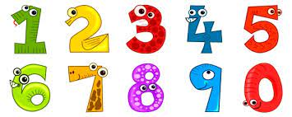

Сьогодні
20.01.2024
«Цифри»
Цифру 1 «пишемо» носом,
цифру 2 – підборіддям,
цифру 3 – правим плечем,
цифру 4 – лівим плечем,
цифру 5 – «пишемо» правим ліктем,
цифру 6 – лівим ліктем,
цифру 7 – правим коліном,
цифру 8 – лівим коліном,
цифру 9 – правою ногою.

Slide 13
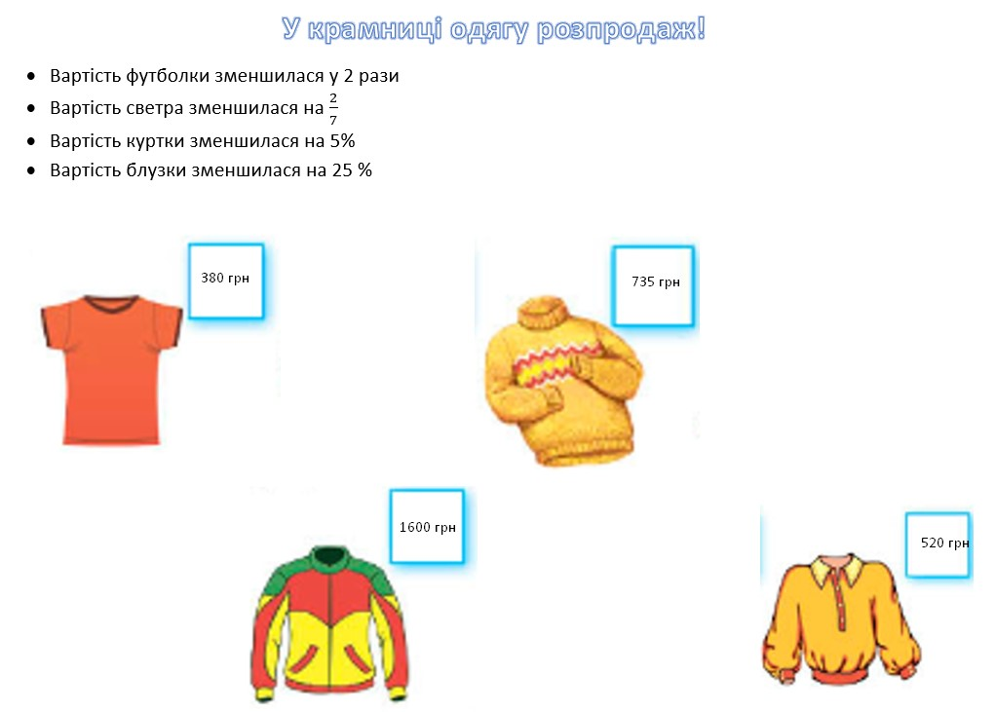
Робота в групах

Slide 14

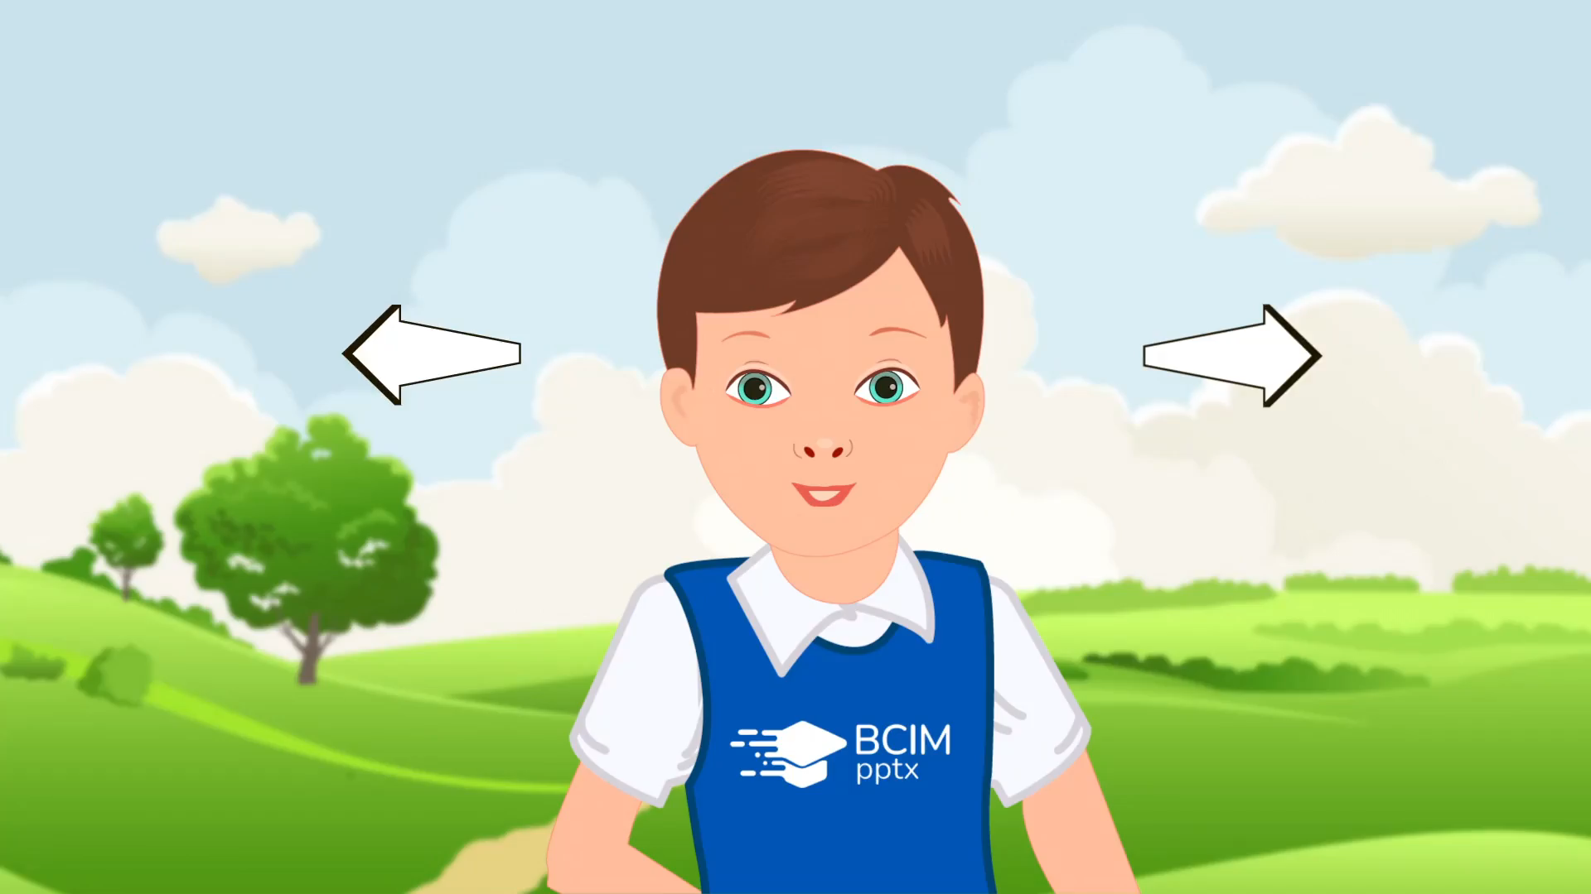
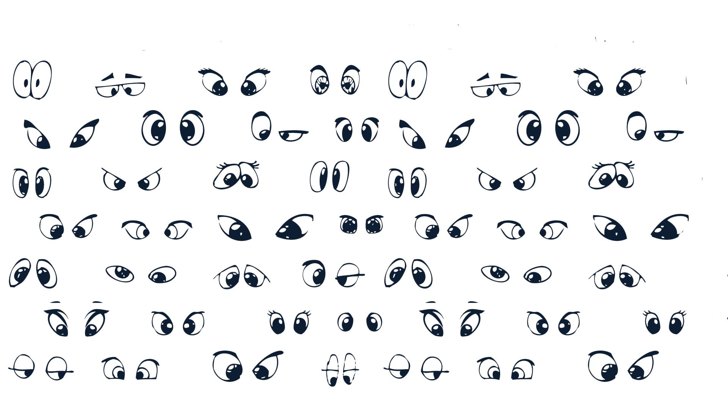

Сьогодні
20.01.2024
Гімнастика для очей

Slide 15

Сьогодні
Завдання для домашньої роботи
20.01.2024
Опрацювати самостійно тему за відеоуроком (QR кодом)
https://www.youtube.com/watch?v=HERmF8LpYCg
Завдання, розв’язані у відеоуроці, записати у зошит.

Slide 16
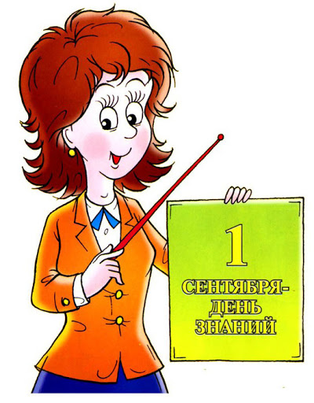
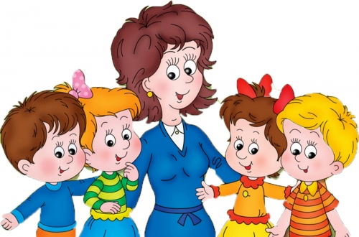
Сьогодні
20.01.2024
Рефлексія. Вправа «РАФТ»
Роль – Вчитель
Аудиторія – Учні
Формат – Опитування
Тема – Враження від уроку
Що було найцікавішим на уроці?
У чому ви сумнівалися?
Що потрібно зробити, щоб бути впевненішим?
Опитування!

